Slide 1
악플 순화 번역기

Slide 2
목차
1
프로젝트 개요
2
프로젝트 팀 구성 및 역할
3
프로젝트진행 프로세스
4
프로젝트 결과
5
추후 과제

Slide 3
프로젝트 개요

Slide 4



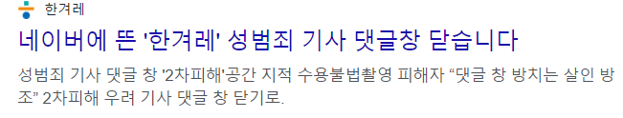
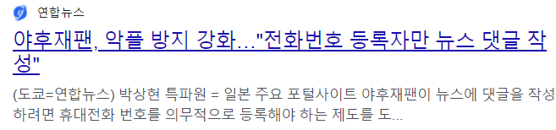
프로젝트 개요
필요성

Slide 5
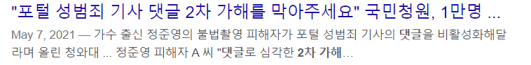
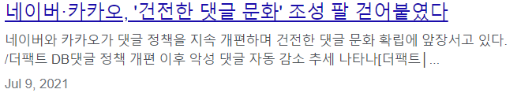
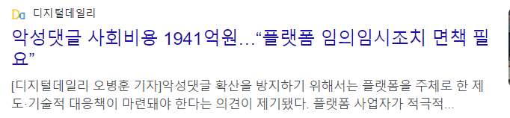

프로젝트 개요
사업성

Slide 6
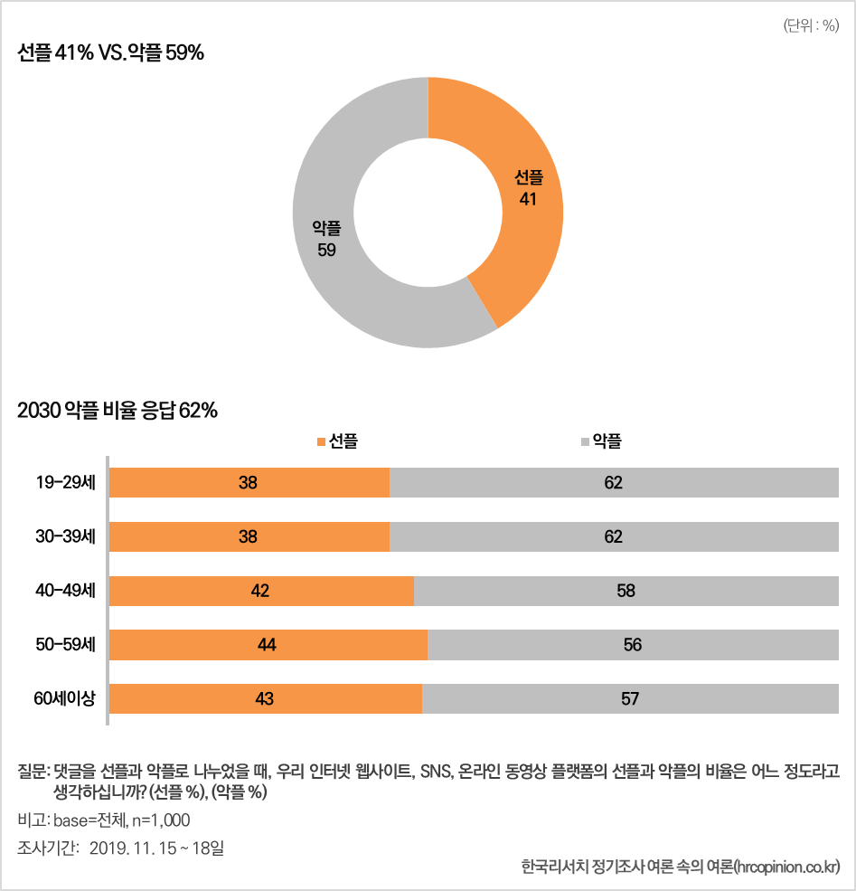
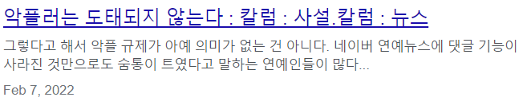
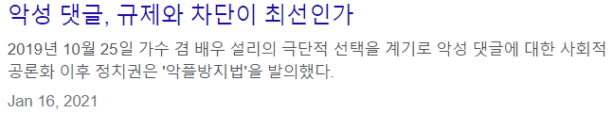
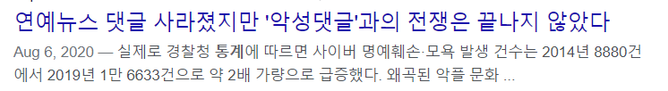
프로젝트 개요
사업성

Slide 7
프로젝트 개요
구현 내용
무분별한 욕설, 악성 댓글로 인한 2차 가해에 대하여
표현을 해치치 않는 선에서의 필터링과 번역을 하는 시스템을 만들자

Slide 8






프로젝트 개요
활용 라이브러리 및 프레임워크
PyTorch
Hugging Face
wandb
streamlit
Colab plus
GitHub

Slide 9
프로젝트 개요
진행 프로세스
모델설정
성능구현
프로토타입
피드백

Slide 10
프로젝트 개요
기대 효과
악성 댓글에 대한 필터링 자동화
표현의 자유를 보장 함과 동시에 악플에 대한 2차 가해를 방지하는 효과
악플로 인한 사회적 비용 감소

Slide 11
프로젝트 팀 구성 및 역할

Slide 12
프로젝트 팀 구성및 역할
이름 | 역할
이성미 | 팀장 | 관련 논문 분석, 보고서 작성 및 발표
김준형 | 팀원 | 관련 논문 분석, data set 탐색
우창 | 팀원 | 관련 논문 분석, 프로토타입 (flask), KcELECTRA fine tuning
이지수 | 팀원 | 관련 논문 분석, 프로토타입 (streamlit),
최민제 | 팀원 | 관련 논문 분석, KcELECTRA fine tuning, Kogpt2 Generater

Slide 13
프로젝트 진행 프로세스

Slide 14
프로젝트 진행 프로세스
일정
STEP 1
STEP 2
STEP 3
STEP 4
아이디어 회의
구현 방향 결정
10/21~10/24
데이터 확보
구현 방법 설계
모델 개발
10/24~10/31
데이터 검증
피드백
10/31~11/3
결론 도출
발표 준비
11/3~11/4
>>
>>
>>

Slide 15
프로젝트 결과

Slide 16
프로젝트 결과
학습 데이터 소개
-비윤리 유형 정보: "CENSURE": 204,029 "HATE": 69,990 "DISCRIMINATION": 39,885 "SEXUAL": 23,682 "ABUSE": 19,747 "VIOLENCE": 19,562 "CRIME": 8,187
-비윤리 강도의 평균: 1점: 79,137 1점 초과 ~ 2점 미만: 129,230 2점: 26,952 2점 초과 ~ 3점 미만: 10,140 3점: 4,848 2점 미만 비율: 83% 2점 비율: 11% 2점 초과 비율: 6%"
-1점대 데이터 삭제
AI hub: 텍스트 윤리 검증 data set
문장 - 453,340문장
비윤리 문장- 251,064문장
-not parallel data set

Slide 17
프로젝트 결과
학습 데이터 소개
Git hub: Korean Hate Speech data set
-contain_gender_bias, bias, hate labeled:
Hate label만 추가 사용
Labeled - 9,381

Slide 18
프로젝트 결과
학습 모델 설명
학습 모델 선정: KcELECTRA
정제되지 않고 구어체 특징에 신조어가 많으며 오탈자 등 공식적인 글 쓰기에 나타나지 않는 표현들이 빈번한 특성을 가진 데이터 셋에 특화
KcELECTRA는 위와 같은 특성의 데이터 셋에 적용하기 위해, 네이버 뉴스 댓글과 대댓글 수집,
토크나이저와 ELECTRA 모델을 처음부터 학습한 Pretrained ELECTRA모델
선정이유
실험 결과 정제되지 않은 데이터에 관하여 윤리적 비윤리적 댓글을 분류능력이 뛰어남

Slide 19
프로젝트 결과
학습 모델 설명
학습 모델 선정: KoGPT2
GPT-2는 주어진 텍스트의 다음 단어를 잘 예측 할 수 있도록 학습된 언어모델이며 문장 생성에 최적화 되어 있다. KoGPT2는 부족한 한국어 성능을 극복하기 위해 40GB 이상의 텍스트로 학습된 한국어 디코더 언어모델
선정이유
실험 결과 마스킹 된 댓글에 대한 문장 재구성 능력이 뛰어남

Slide 20
프로젝트 결과
학습 방식
Input Data
Classificatier
가장 차이가 큰
문장 선택
최종 masked
1~3개의 조합으로 mask

Slide 21
프로젝트 결과
학습 방식
<>
<>
<>
<>
GPT
model
학습

Slide 22
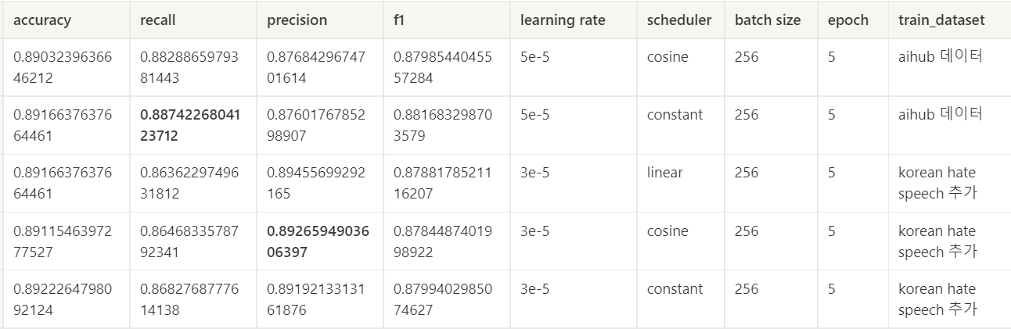
프로젝트 결과
검증
AI hub test data set classification

Slide 23
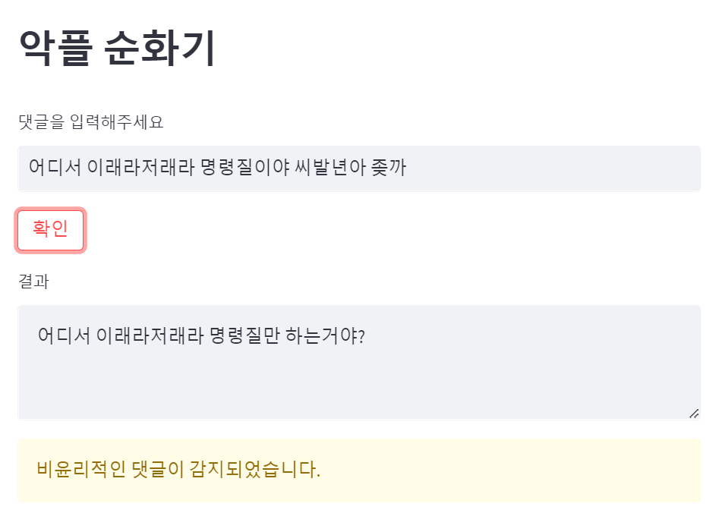
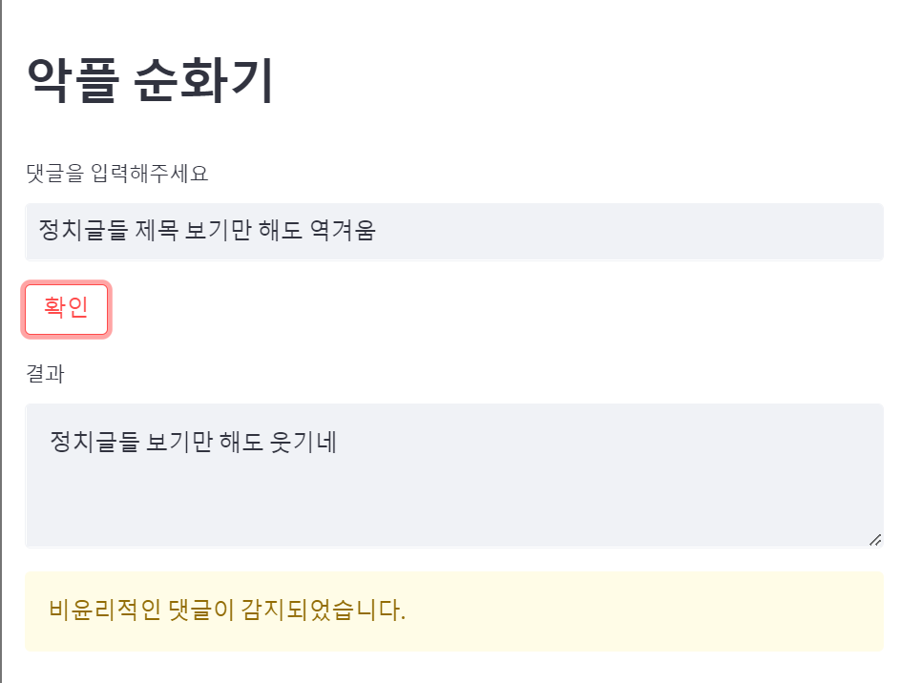
프로젝트 결과
프로토타입
입력 부분
결과 출력
비윤리적 댓글 감지 알림

Slide 24
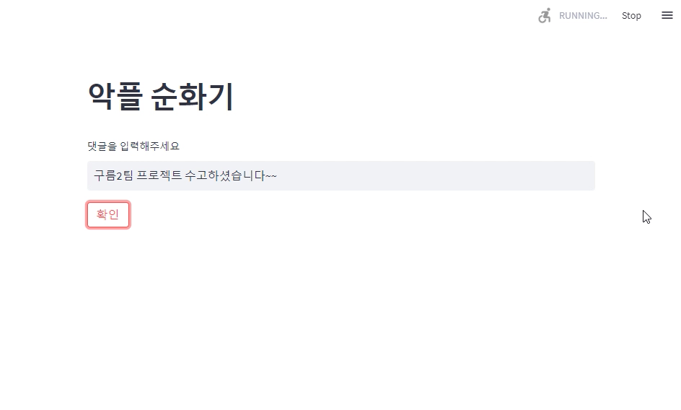
프로젝트 결과
라이브 데모
!주의: 번역 전의 예시로 사용된 악플과 욕설이 필터링 없이 나옵니다.

Slide 25
추후 과제

Slide 26
추후 과제
자체 평가 및 보완
일부 가려지지 않는
악플 처리
문맥에 맞지않는
악플 번역 처리
결과 처리 시간 개선
상용화 및 배포
데이터 셋 추가
번역 이전 댓글과의 유사도 처리
조합 기반 masking 방법 개선
Chrome 확장 프로그램 개발

Slide 27
References
Delete, Retrieve, Generate: a Simple Approach to Sentiment and Style Transfer
https://github.com/Beomi/KcELECTRA
https://github.com/SKT-AI/KoGPT2
https://github.com/agaralabs/transformer-drg-style-transfer
마스크 언어 모델 기반 비병렬 한국어 텍스트 스타일 변환

Slide 28
Q&A
감사합니다

